Slide 1

재외동포를 위한 한국어 (영어권)
1-2
재미한국학교협의회 (NAKS)
The National Association for Korean Schools

Slide 2
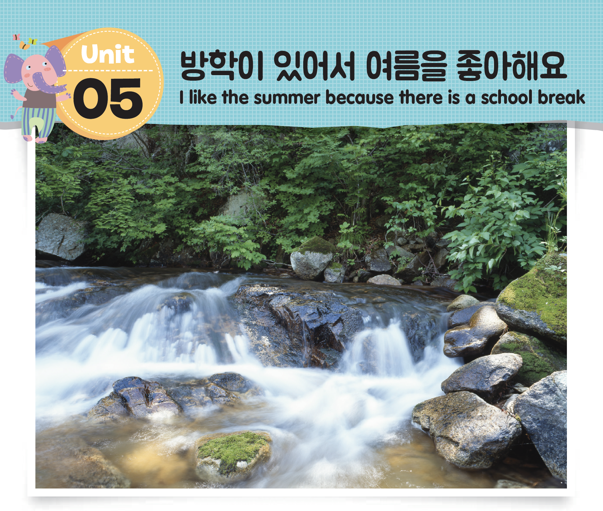
재미한국학교협의회 (NAKS)
The National Association for Korean Schools

Slide 3
들어가기
오늘 날씨가 어때요?
어떤 날씨를 좋아해요?
무슨 계절을 좋아해요?
재미한국학교협의회 (NAKS)
The National Association for Korean Schools

Slide 4
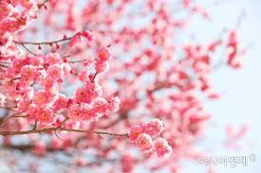
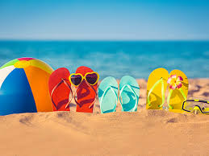
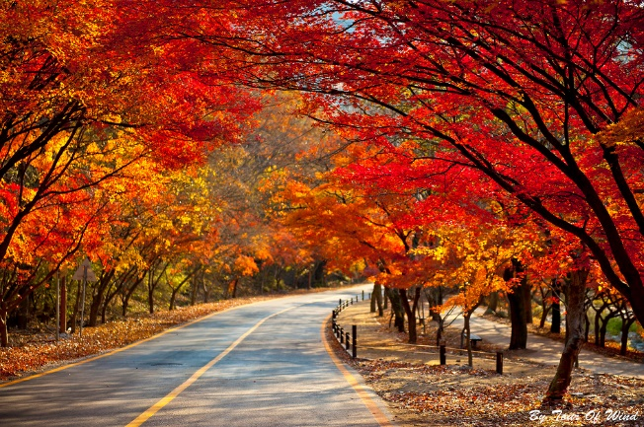
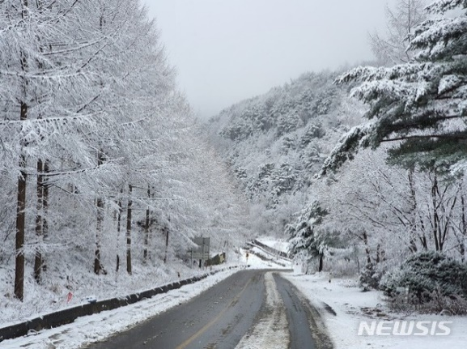
어휘 | 계절
봄
여름
www.asiae.co.kr/article/2020032012034268193
blog.hsad.co.kr/2775
가을
겨울
http://blog.daum.net/sunny38/11775745
donga.com/news/article/all/20191201/98614414/1
재미한국학교협의회 (NAKS)
The National Association for Korean Schools

Slide 5
어휘 | 날씨

Slide 6

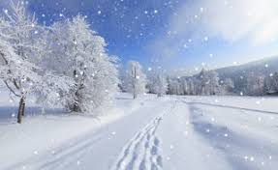
날씨가 어때요?
눈이 와요.
추워요.
겨울이에요.
겨울에 뭘 해요?
눈사람을 만들어요.
재미한국학교협의회 (NAKS)
The National Association for Korean Schools

Slide 7
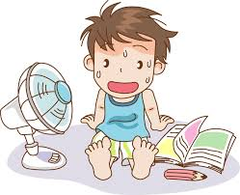
날씨가 어때요?
더워요.
여름이에요.
https://no1class.tistory.com/646
재미한국학교협의회 (NAKS)
The National Association for Korean Schools

Slide 8
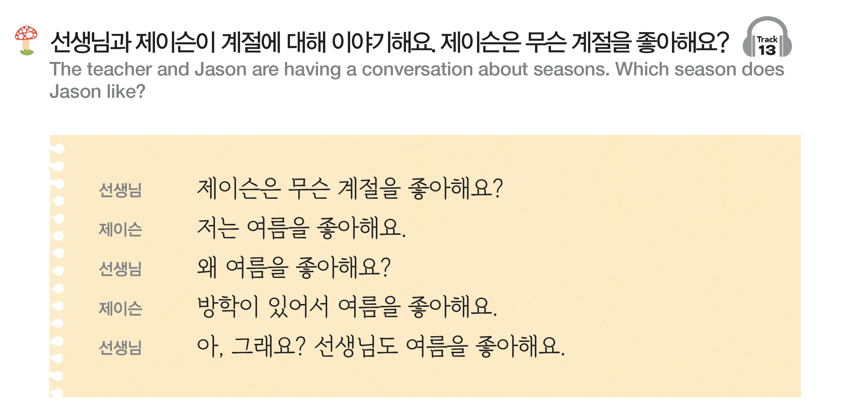

본문을 들어 보고 큰 소리로 읽어 보세요.
스피커를 누르면 본문을 들을 수 있습니다.
재미한국학교협의회 (NAKS)
The National Association for Korean Schools

Slide 9
본문을 잘 읽었나요?
제이슨은 무슨 계절을 좋아해요?
여름을 좋아해요.
왜 그 계절을 좋아해요?
방학이 있어서 여름을 좋아해요.
재미한국학교협의회 (NAKS)
The National Association for Korean Schools

Slide 10
5과 단어 공부를 quizlet을 이용해 여러 방법으로 공부해 보세요!
위의 quizlet을 누르면 quizlet site로 갈 수 있습니다.
재미한국학교협의회 (NAKS)
The National Association for Korean Schools

Slide 11
문법 | ‘ㅂ’ 불규칙
When the following suffix begins with a vowel, some predicates whose stem ends in /ㅂ/ becomes 우.
-아/어요
가깝다
가까우+어요
(우+어=워)
가까워요
Exception: 좁다 ‘to be narrow’
-아/어요
좁다
좁+아요
좁아요
재미한국학교협의회 (NAKS)
The National Association for Korean Schools

Slide 12
문법 | ‘ㅂ’ 불규칙
/ㅂ/ in stem → 우
우 + 어 → 워
가깝다
어렵다
쉽다
춥다
덥다
가까우
가까워요
어려우
어려워요
쉬우
+ 어요
쉬워요
추우
추워요
더우
더워요
재미한국학교협의회 (NAKS)
The National Association for Korean Schools

Slide 13
문법 | ‘ㅂ’ 불규칙
Let’s practice!
가깝다
어렵다
쉽다
춥다
덥다
좁다
가까워요
어려워요
쉬워요
추워요
더워요
좁아요
재미한국학교협의회 (NAKS)
The National Association for Korean Schools

Slide 14
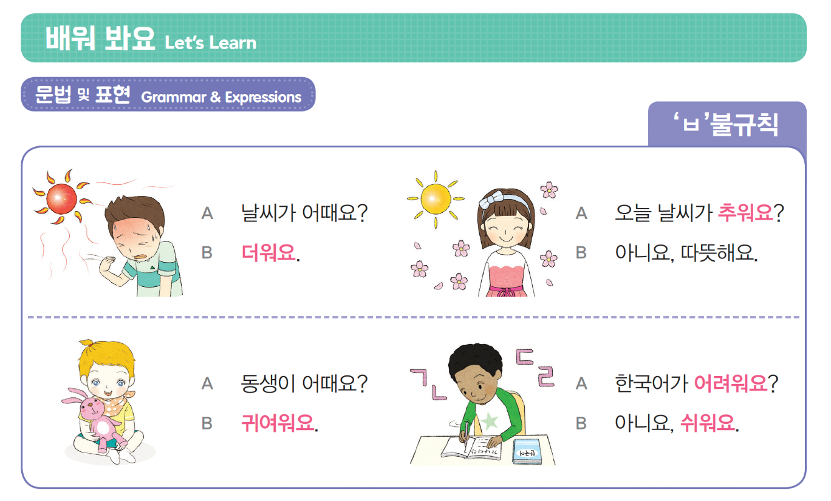
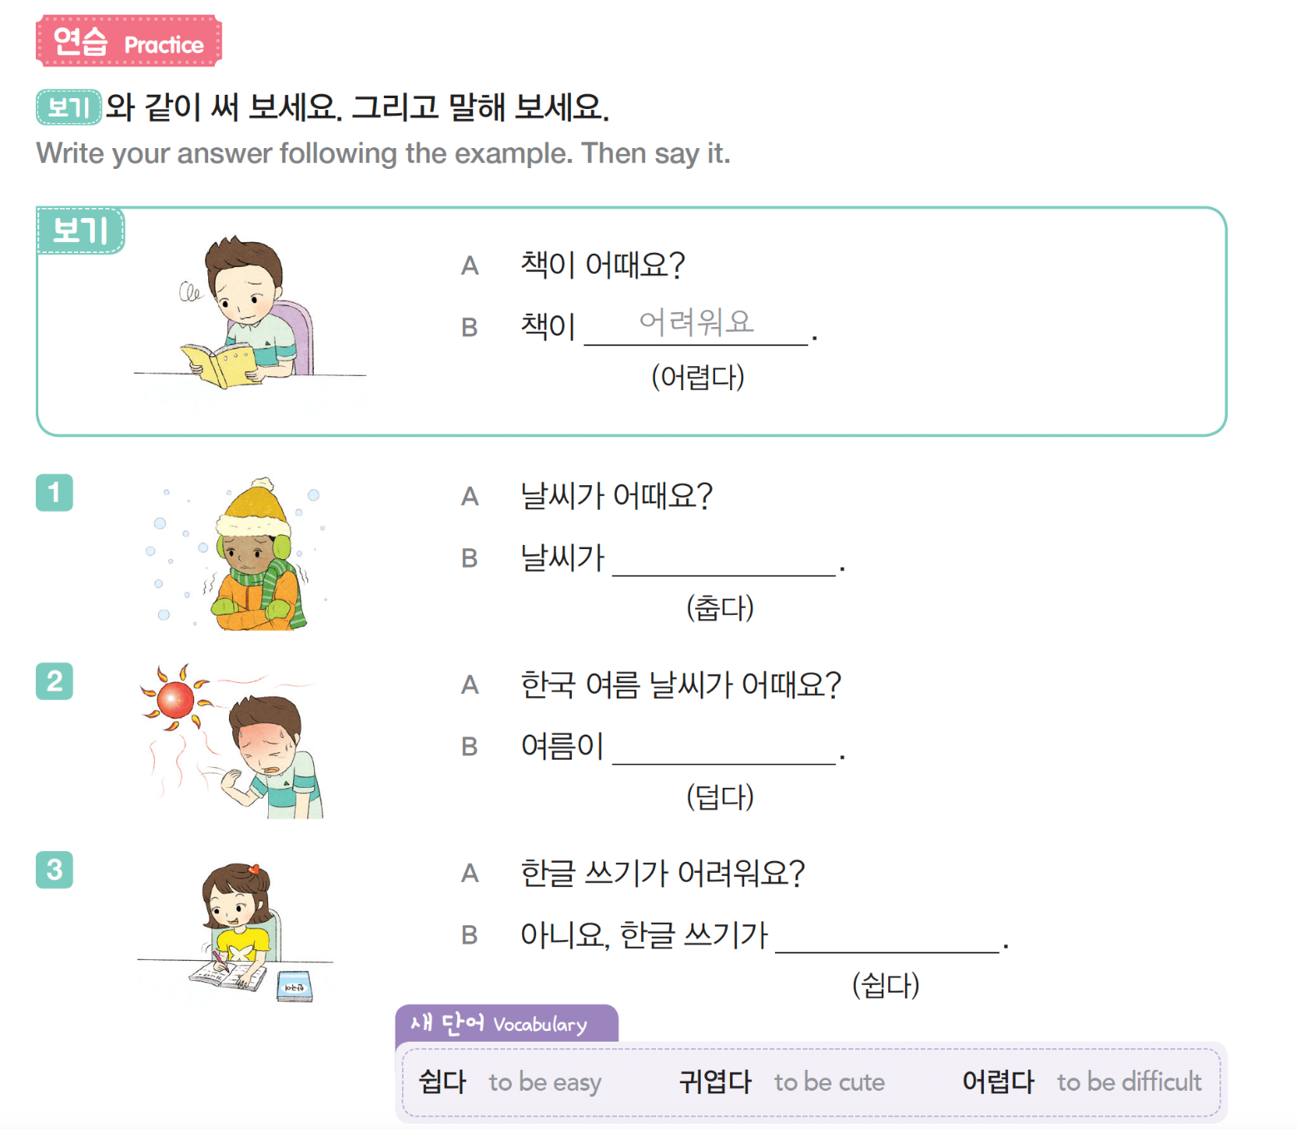
추워요
더워요.
쉬워요
재미한국학교협의회 (NAKS)
The National Association for Korean Schools

Slide 15
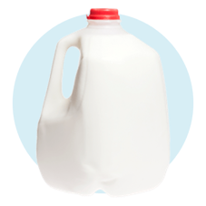
문법 | The clausal connective -아/어서 (cause)
Cause -아/어서 → Effect
배가 고파서
우유를 마셨어요.
Cause
Effect
재미한국학교협의회 (NAKS)
The National Association for Korean Schools

Slide 16

문법 | The clausal connective -아/어서 (cause)
아파서
먹었어요
머리가 _________ 타이레놀을 _________.
재미한국학교협의회 (NAKS)
The National Association for Korean Schools

Slide 17
문법 | The clausal connective -아/어서 (cause)
아요 → 아서 어요 → 어서
Dictionary form | -아/어요 | -아/어서
좋다 | 좋아요 | 좋아서
아프다 | 아파요 | 아파서
늦다 | 늦어요 | 늦어서
재미있다 | 재미있어요 | 재미있어서
복잡하다 | 복잡해요 | 복잡해서
가깝다 | 가까워요 | 가까워서
좋아서
아파서
늦어서
재미있어서
복잡해서
가까워서
재미한국학교협의회 (NAKS)
The National Association for Korean Schools

Slide 18
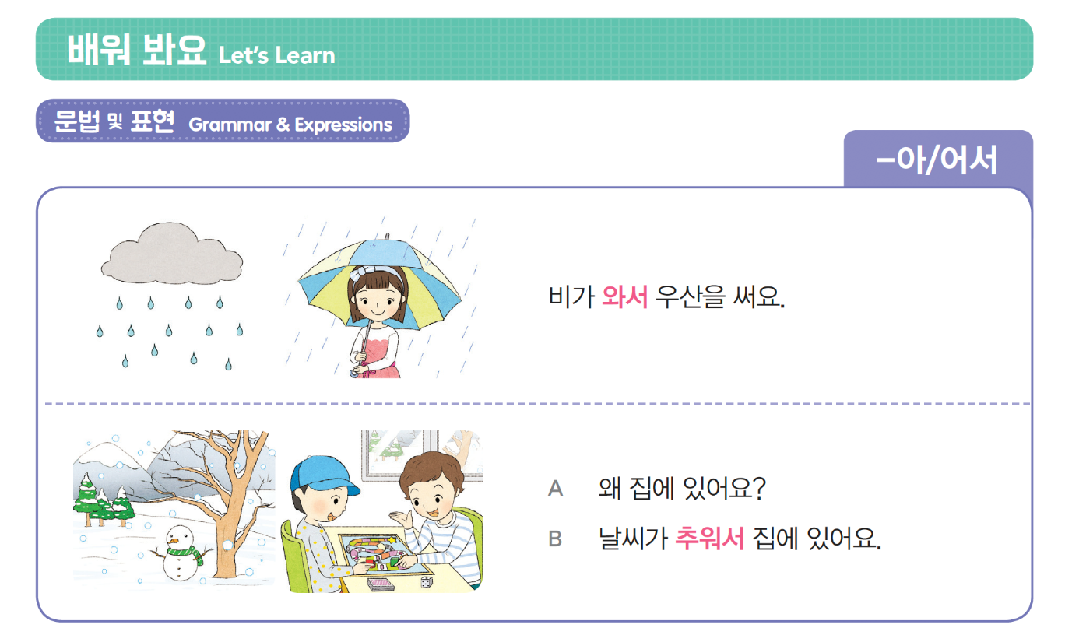
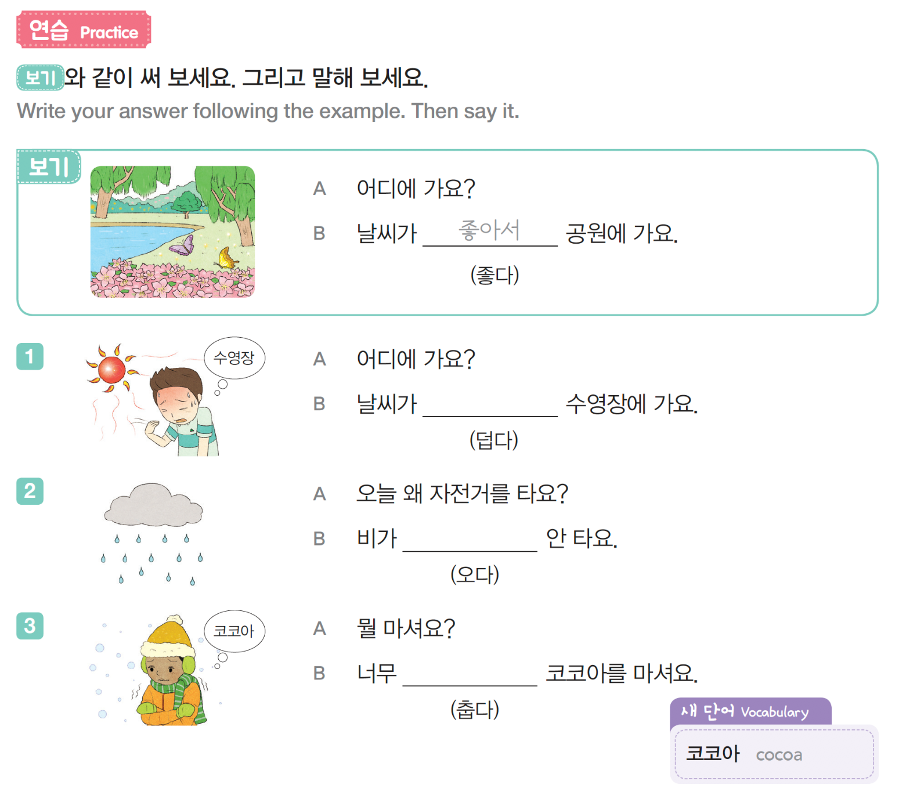
더워서
와서
추워서
재미한국학교협의회 (NAKS)
The National Association for Korean Schools

Slide 19
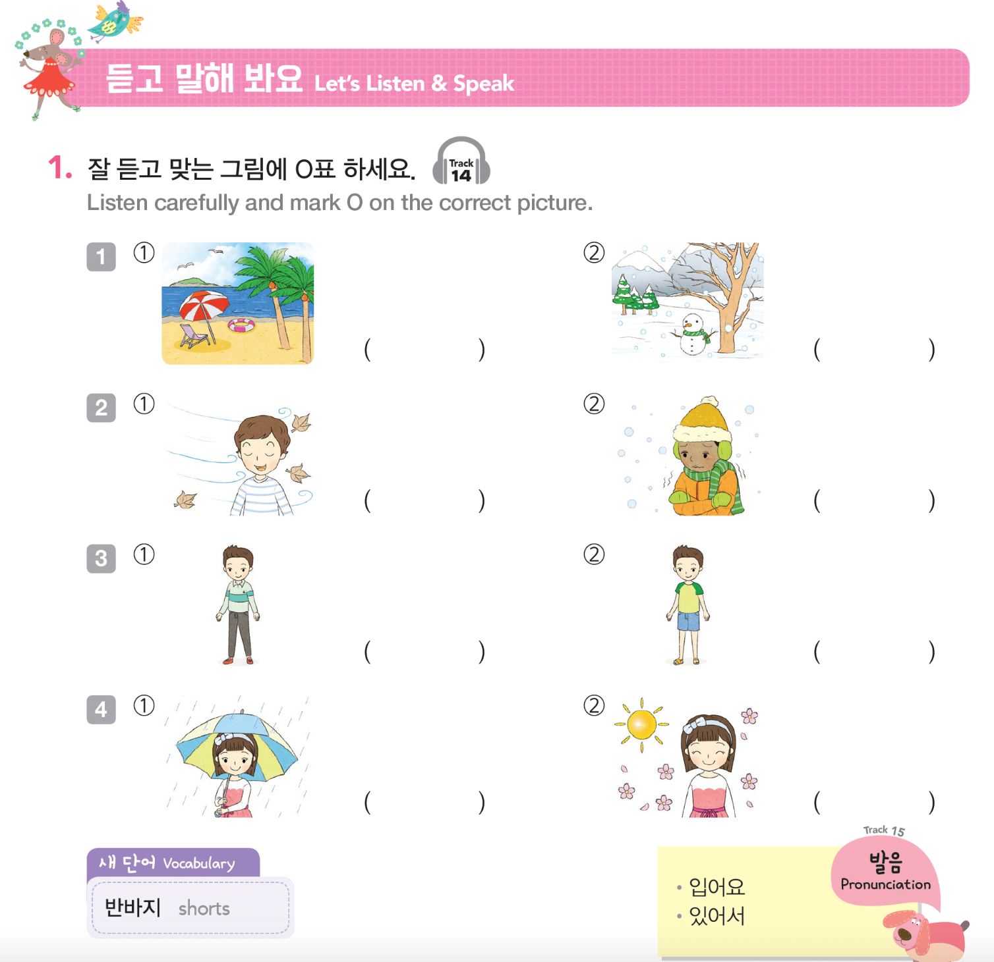
아래 스피커를 누르세요
O
O
O
O
재미한국학교협의회 (NAKS)
The National Association for Korean Schools

Slide 20
토마스는 무슨 계절을 좋아해요?
겨울을 좋아해요.
왜요?
눈이 와서 좋아해요.
토마스는 무슨 계절을 좋아해요?
여름을 좋아해요.
왜요?
여름 방학이 있어서 좋아해요.
토마스는 무슨 계절을 좋아해요?
봄을 좋아해요.
왜요?
시원해서 좋아해요.
재미한국학교협의회 (NAKS)
The National Association for Korean Schools

Slide 21
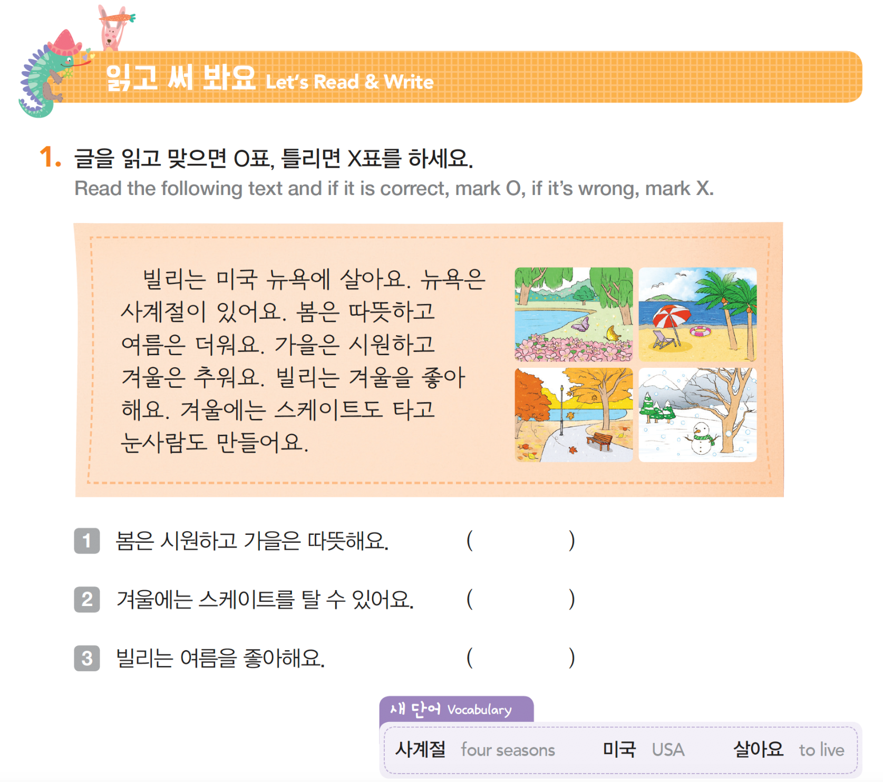
x
o
x
재미한국학교협의회 (NAKS)
The National Association for Korean Schools

Slide 22
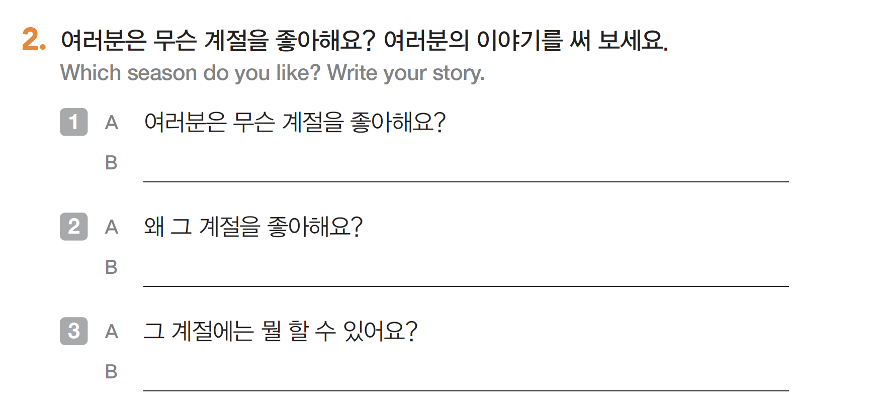
재미한국학교협의회 (NAKS)
The National Association for Korean Schools

Slide 23
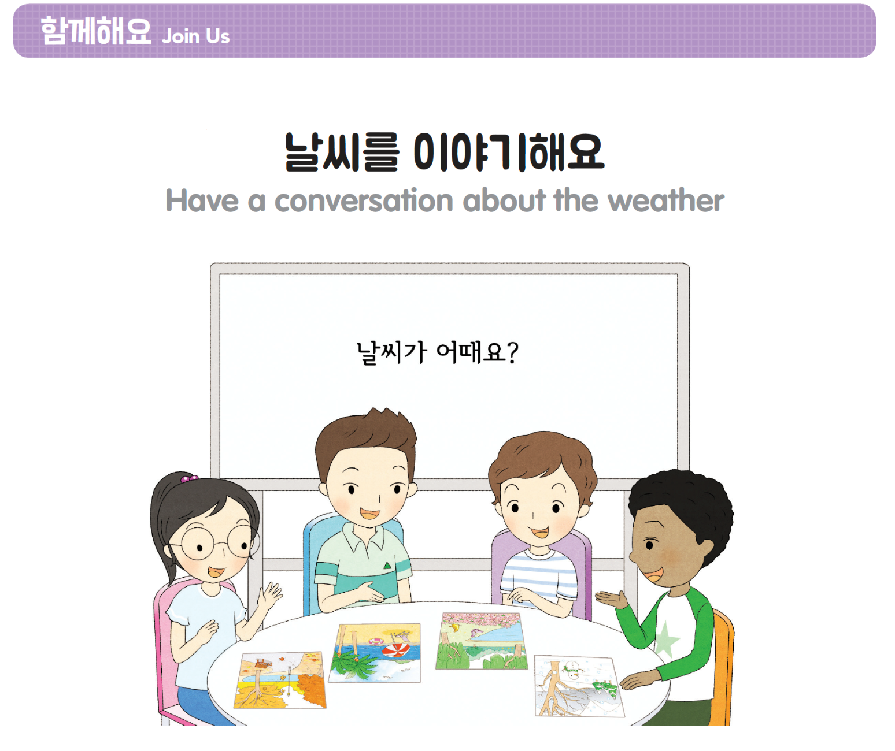
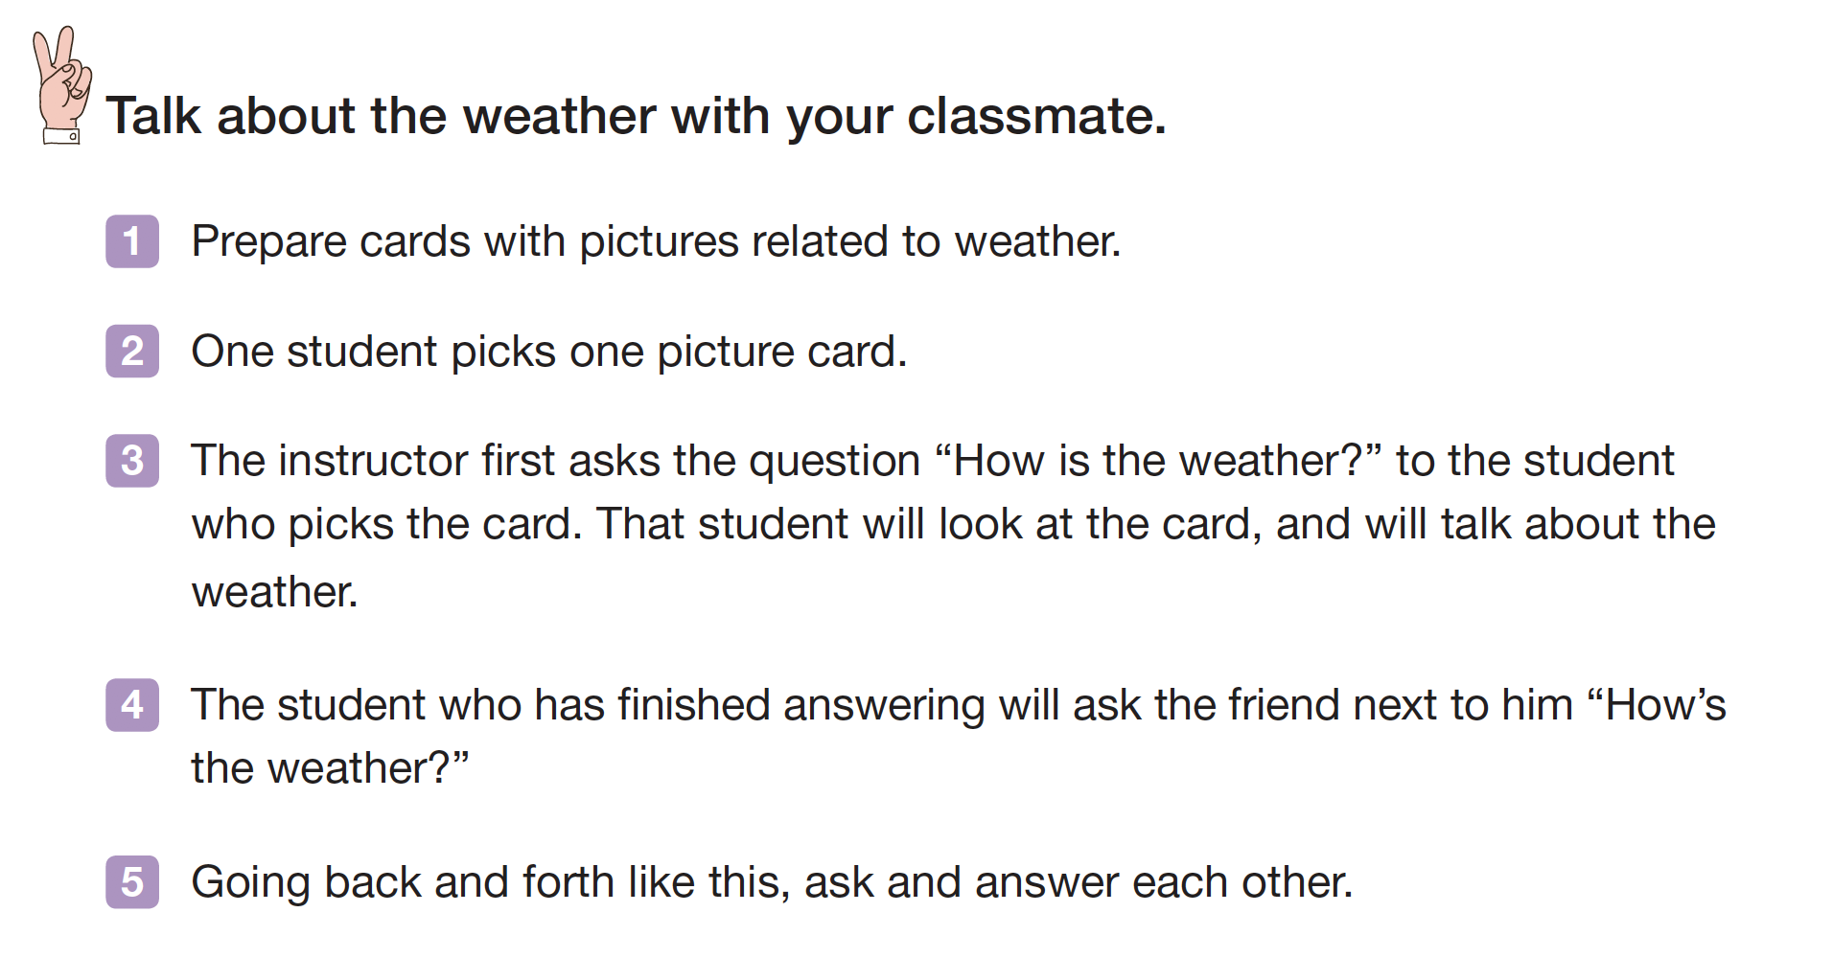

재미한국학교협의회 (NAKS)
The National Association for Korean Schools
Notes:
워드 화일로 날씨 그림을 넣어 놓았습니다. 필요에 맞게 활용해 주세요.

Slide 24
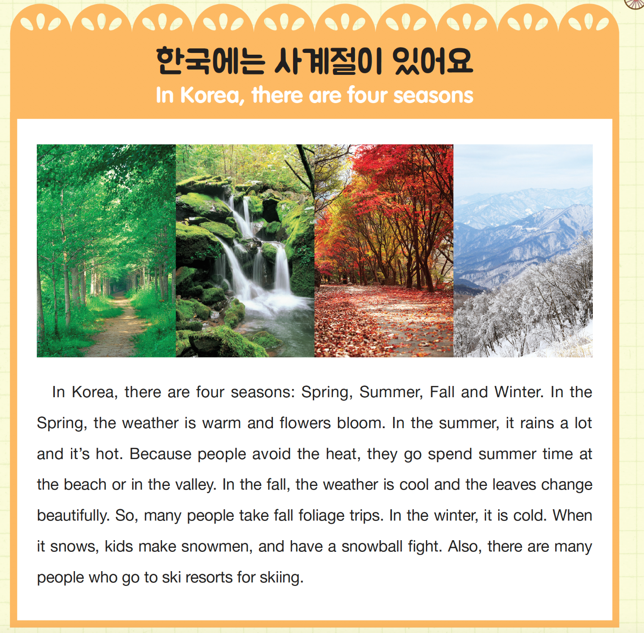
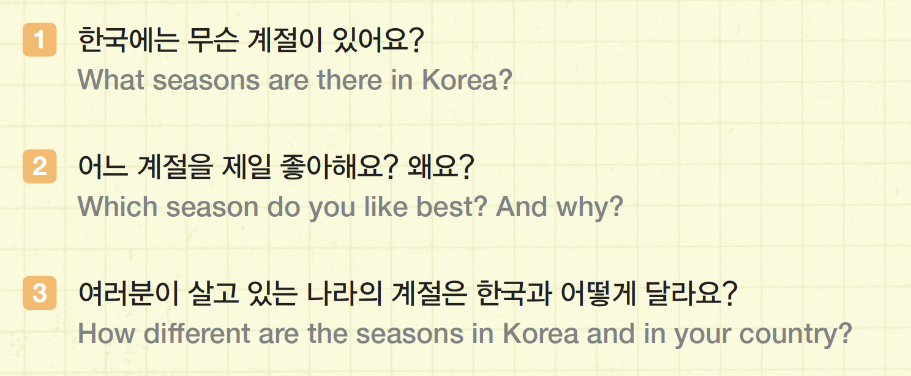
한국의 사계절을 영상으로 같이 봐요.
재미한국학교협의회 (NAKS)
The National Association for Korean Schools

Slide 25
읽기 연습 5
이곳을 클릭하여 읽은 것을 녹음해 보세요.
오늘은 날씨가 춥고 비가 와요.
그래서 토마스는 오늘 운동장에 안 가요.
토마스는 민수하고 같이 체육관에 가요. 체육관에서 농구를 해요.
토마스는 농구를 좋아해요.
재미한국학교협의회 (NAKS)
The National Association for Korean Schools
Notes:
‘이곳’에 hyperlink로 lingt사이트를 걸어 선생님의 lingt 페이지로 가게 해 주세요. (저의 링그트 페이지로 가는 것은 삭제하였습니다)
Lingt.com으로 들어가 sign up을 하시고 교사의 방을 만들어 교과서의 읽기 부분을 교사가 읽어 녹음해 놓고, 학생들도 따라 읽어 녹음하게 할 수 있습니다. 질문을 만들어 듣기와 말하기를 연습하게 할 수도 있고
학생들이 녹음해 놓은 것을 듣고 평가를 바로 해서 학생들에게 feedback을 바로 줄 수 있습니다.

Slide 26
글 읽고 답하기 Reading comprehension
이곳을 눌러서 google form으로 이동해 문제를 풀어 보세요.
옛날 옛날에 아기 돼지 삼 형제와 엄마 돼지가 살았습니다. 어느 날 엄마 돼지는 아기 돼지들을 불러 이렇게 말했습니다.
“이제 너희들도 다 컸으니, 새로운 곳에 가서 살아가거라. 무슨 일을 하든 최선을 다해야 해. 그리고 늑대를 조심하는 것도 잊지 말아라.”
그 다음 날 아기 돼지 삼 형제는 집을 떠났습니다. 함께 길을 가던 삼 형제는 늑대를 피할 수 있는 자신만의 집을 지을 곳을 찾아 헤어졌어요.
노는 걸 좋아하는 첫째 돼지는 짚으로 집을 지었어요. 첫째 돼지는 늑대가 오지 않을 것이라고 생각하며 대충 집을 지었어요.
먹는 걸 좋아하는 둘째 돼지는 나무로 집을 지었어요. 둘째 돼지는 집을 대충 지어도 괜찮을 거라고 생각하며 대강 집을 지었어요.
부지런한 셋째 돼지는 어떻게 하면 튼튼한 집을 지을 수 있을까 계속 생각하였어요.
재미한국학교협의회 (NAKS)
The National Association for Korean Schools
Notes:
** 제 원본에는 ‘이곳’에 hyperlink를 걸어 google form 을 연결해 놓았습니다. (지금은 remove한 상태입니다.)
제 구글 어카운트를 쉐어하면 선생님들이 확인이 가능치 않으므로 옆에 워드 파일을 attach 해 놓았습니다. 이 워드 파일을 쓰셔도 되고 google form으로 만드시면 온라인 수업 시 학생들의 결과를 바로 확인할 수 있게 됩니다.

Slide 27
[키즈 동화] 봄, 여름, 가을, 겨울 계절을 배워요
Learn the four seasons
‘키즈 동화’를 눌러 동화를 함께 봐요.
재미한국학교협의회 (NAKS)
The National Association for Korean Schools
Notes:
https://www.youtube.com/watch?v=FONhwdfhyu0&feature=youtu.be

Slide 28
워크북 (Workbook)
다 같이
워크북 하기/워크북 정답

Slide 29
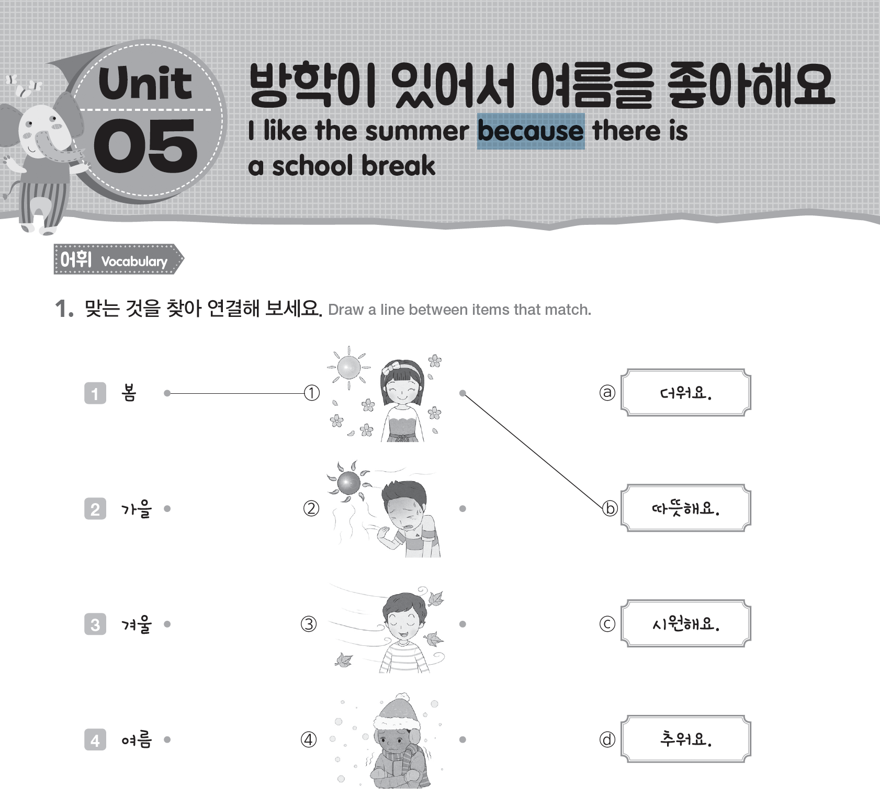
재미한국학교협의회 (NAKS)
The National Association for Korean Schools

Slide 30
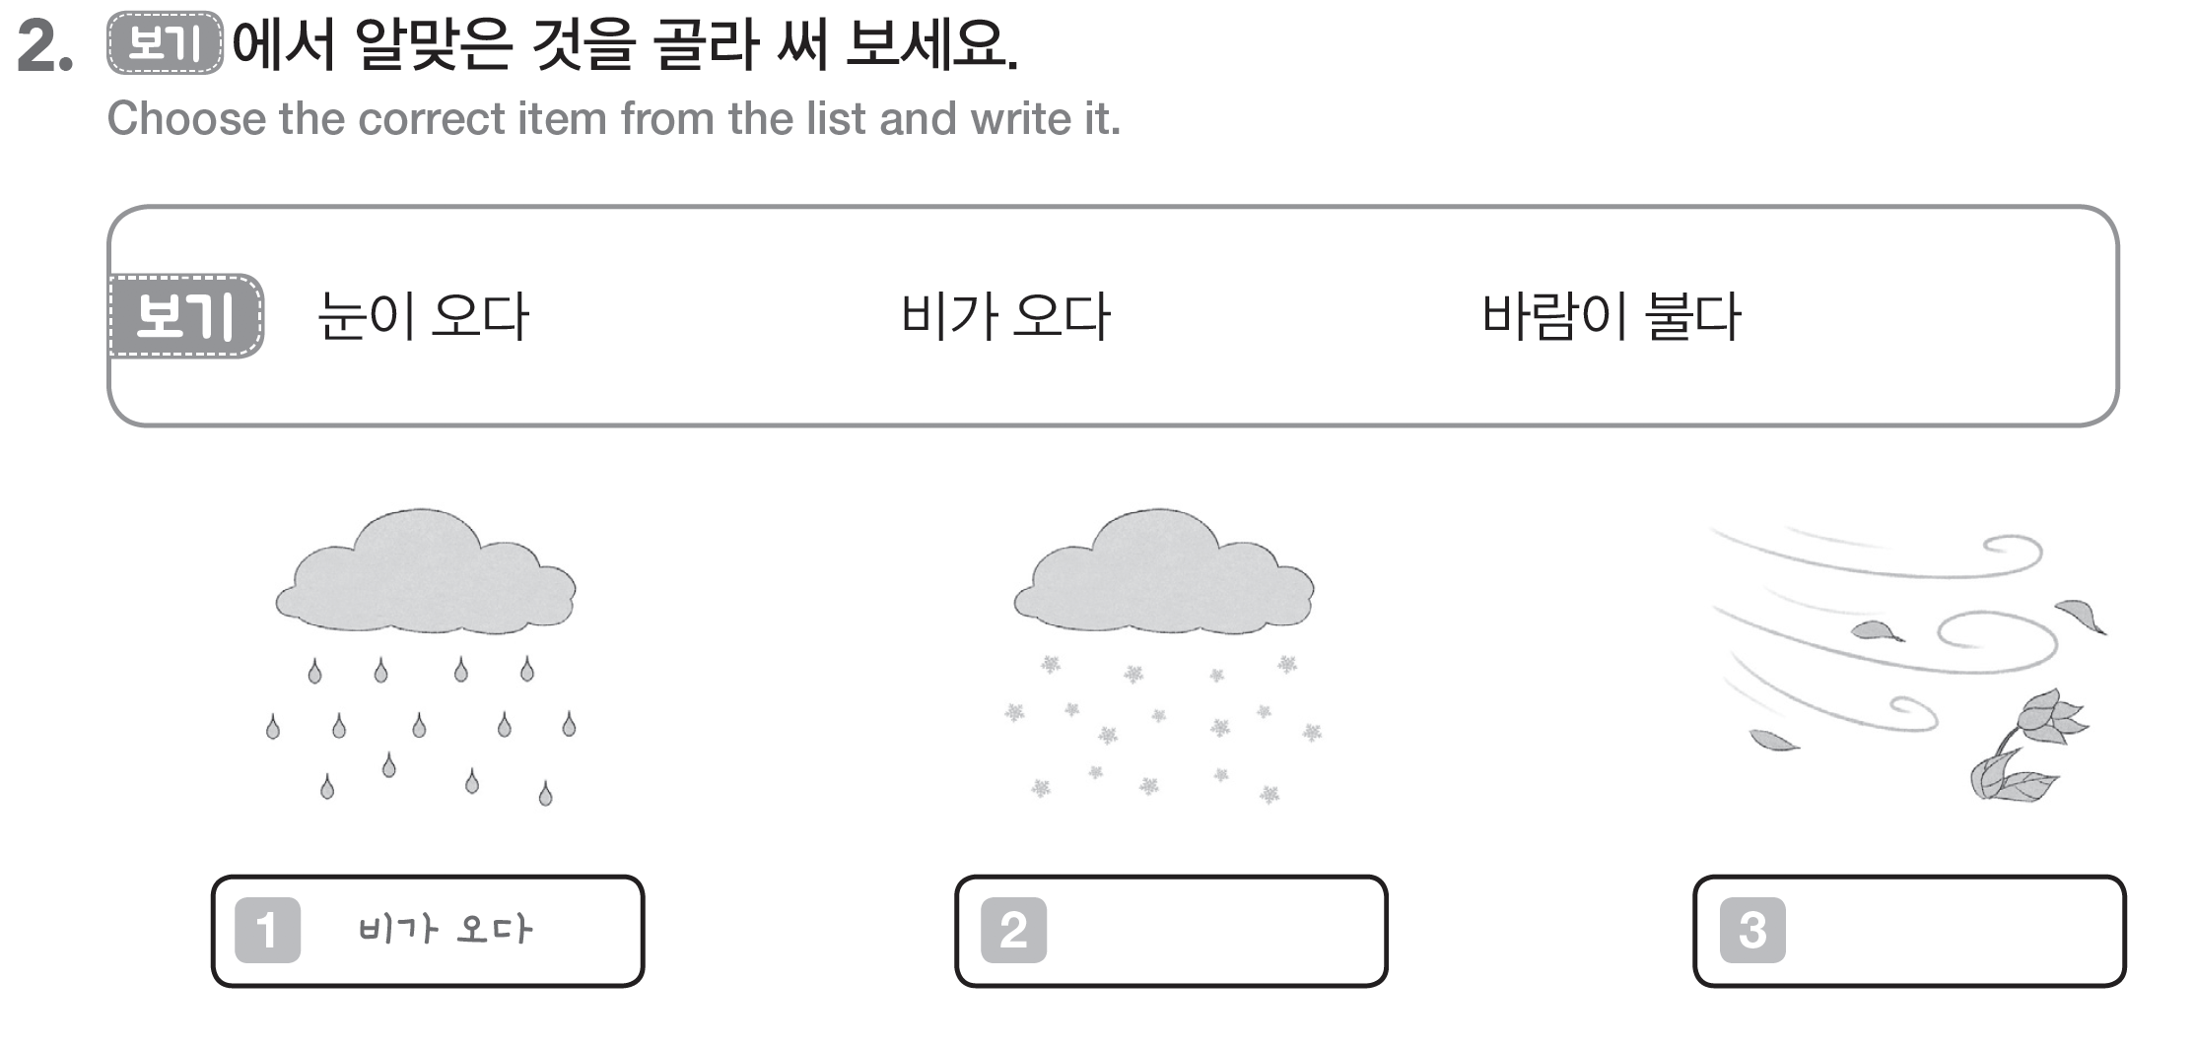
눈이 오다
바람이 불다
재미한국학교협의회 (NAKS)
The National Association for Korean Schools

Slide 31
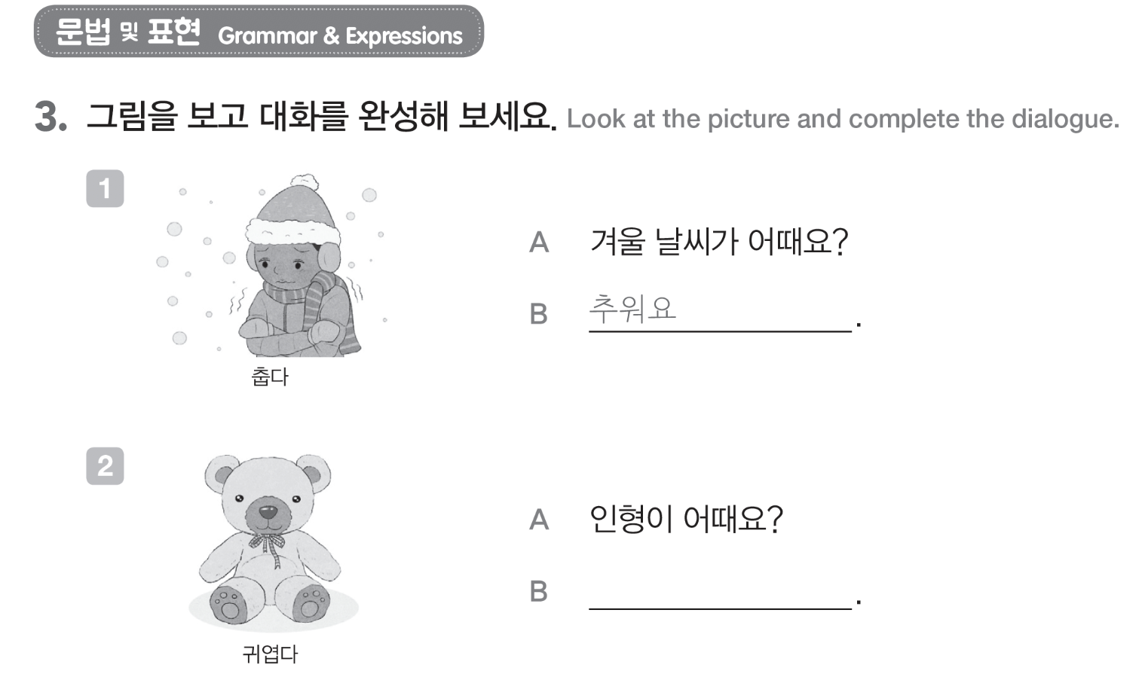
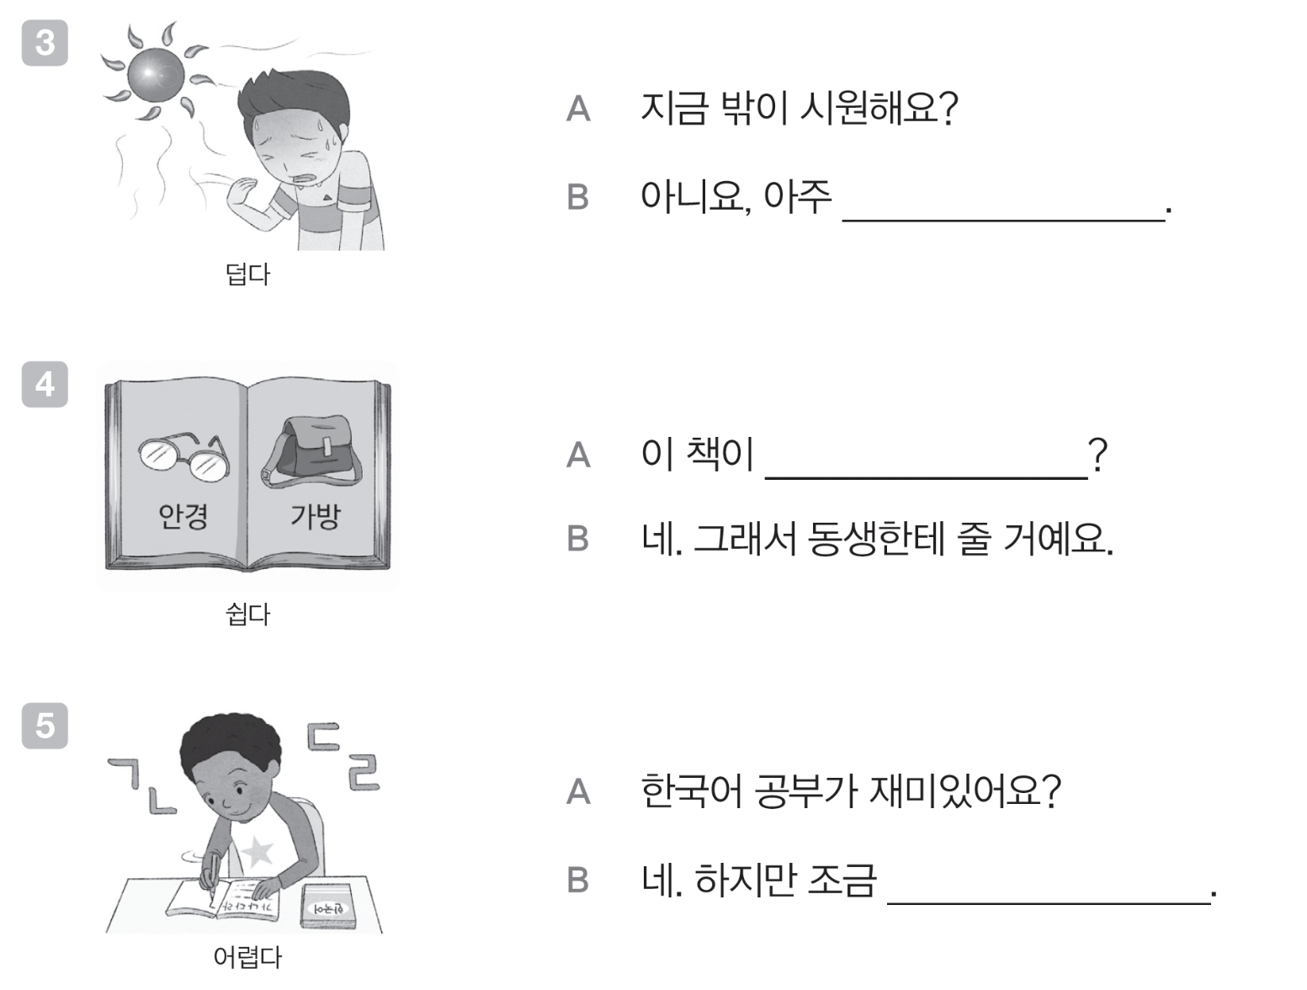
더워요.
쉬워요
귀여워요.
어려워요.
재미한국학교협의회 (NAKS)
The National Association for Korean Schools

Slide 32
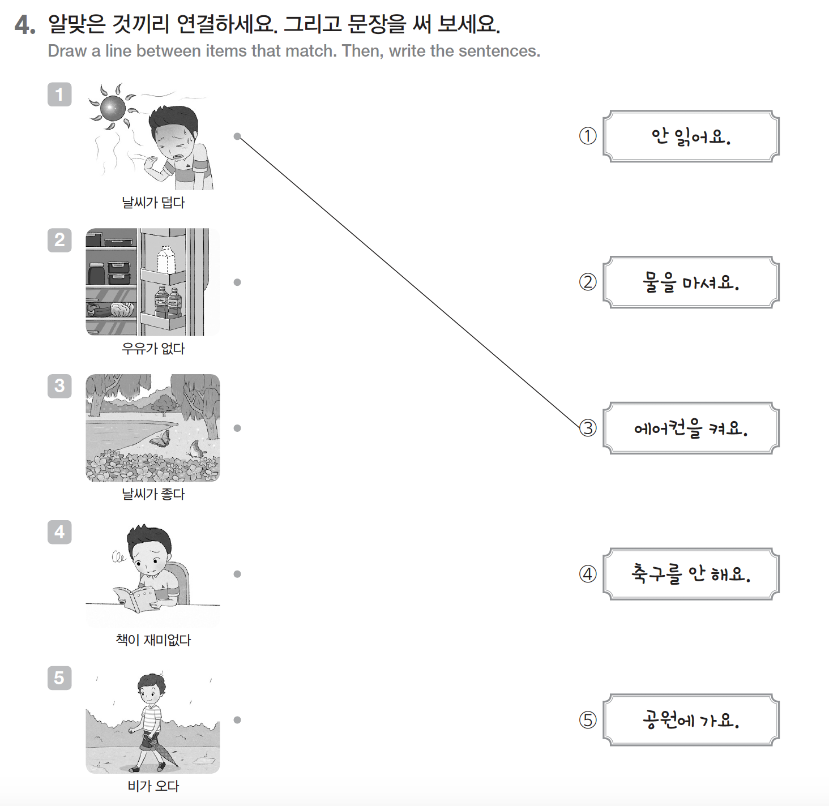
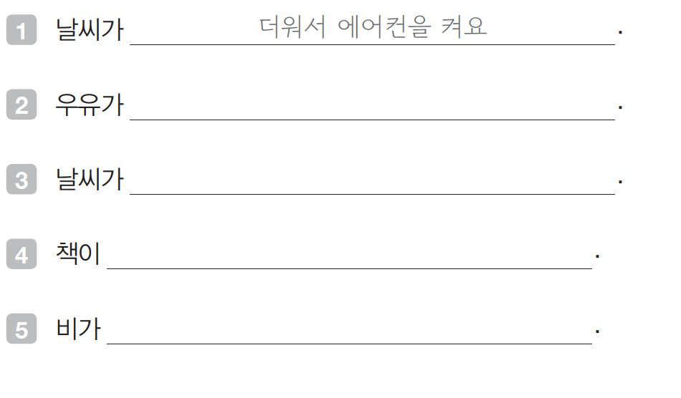
없어서 물을 마셔요.
좋아서 공원에 가요.
재미 없어서 안 읽어요.
와서 축구를 안 해요.
재미한국학교협의회 (NAKS)
The National Association for Korean Schools

Slide 33
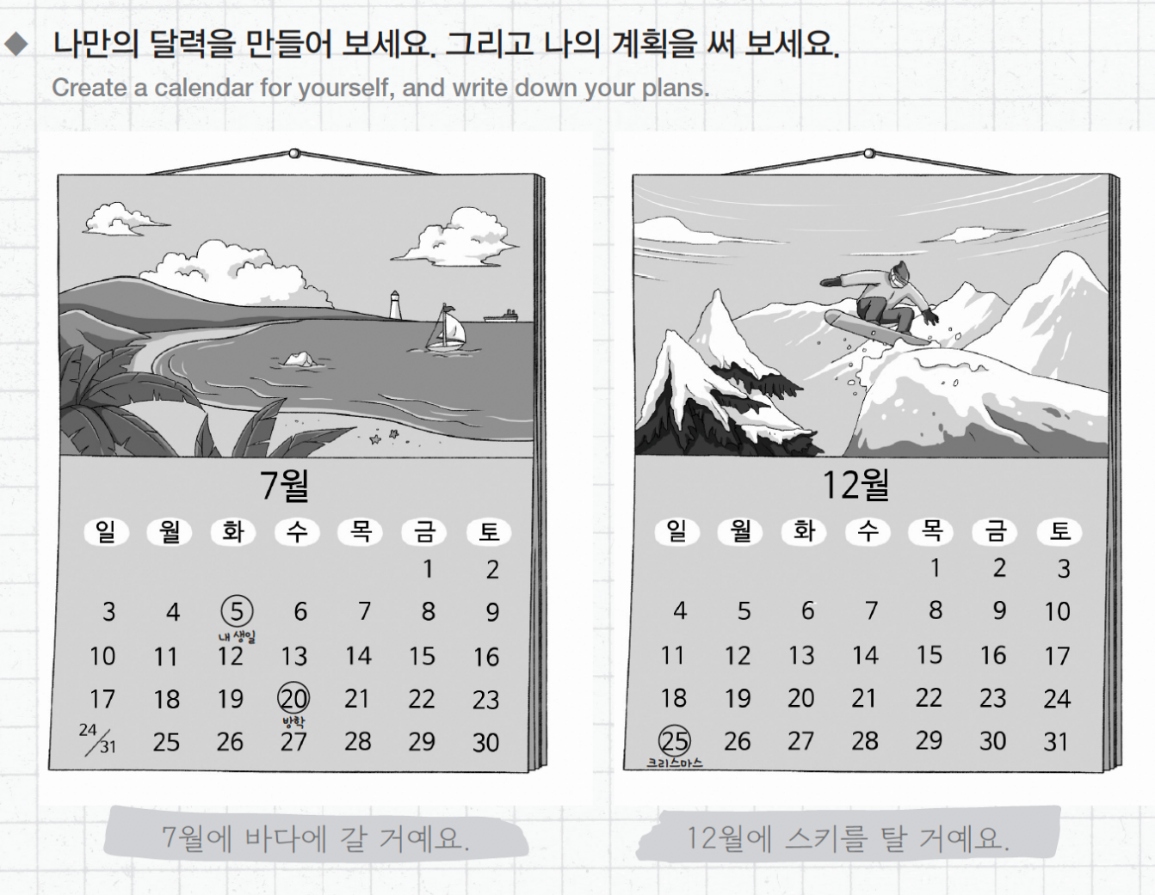
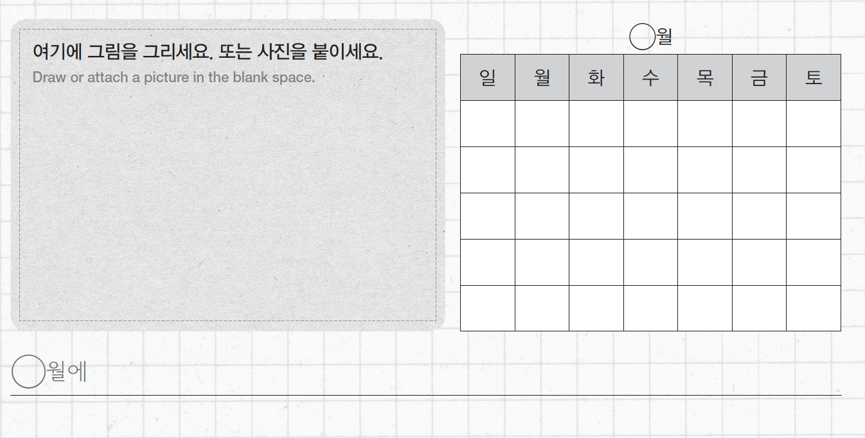
활동
재미한국학교협의회 (NAKS)
The National Association for Korean Schools

Slide 34
References
재외동포를 위한 한국어 1-2 (영어권)
재외동포를 위한 한국어 1-2 (범용)
Integrated Korean Beginning 2
Kleartextbook.com
하루 한장 독해 중에서 Mirae에듀
https://youtu.be/CY2VXqEpXzQ
https://youtu.be/FONhwdfhyu0
Image 출처:
www.asiae.co.kr/article/2020032012034268193
blog.hsad.co.kr/2775
http://blog.daum.net/sunny38/11775745
donga.com/news/article/all/20191201/98614414/1
Google.com

